Slide 1
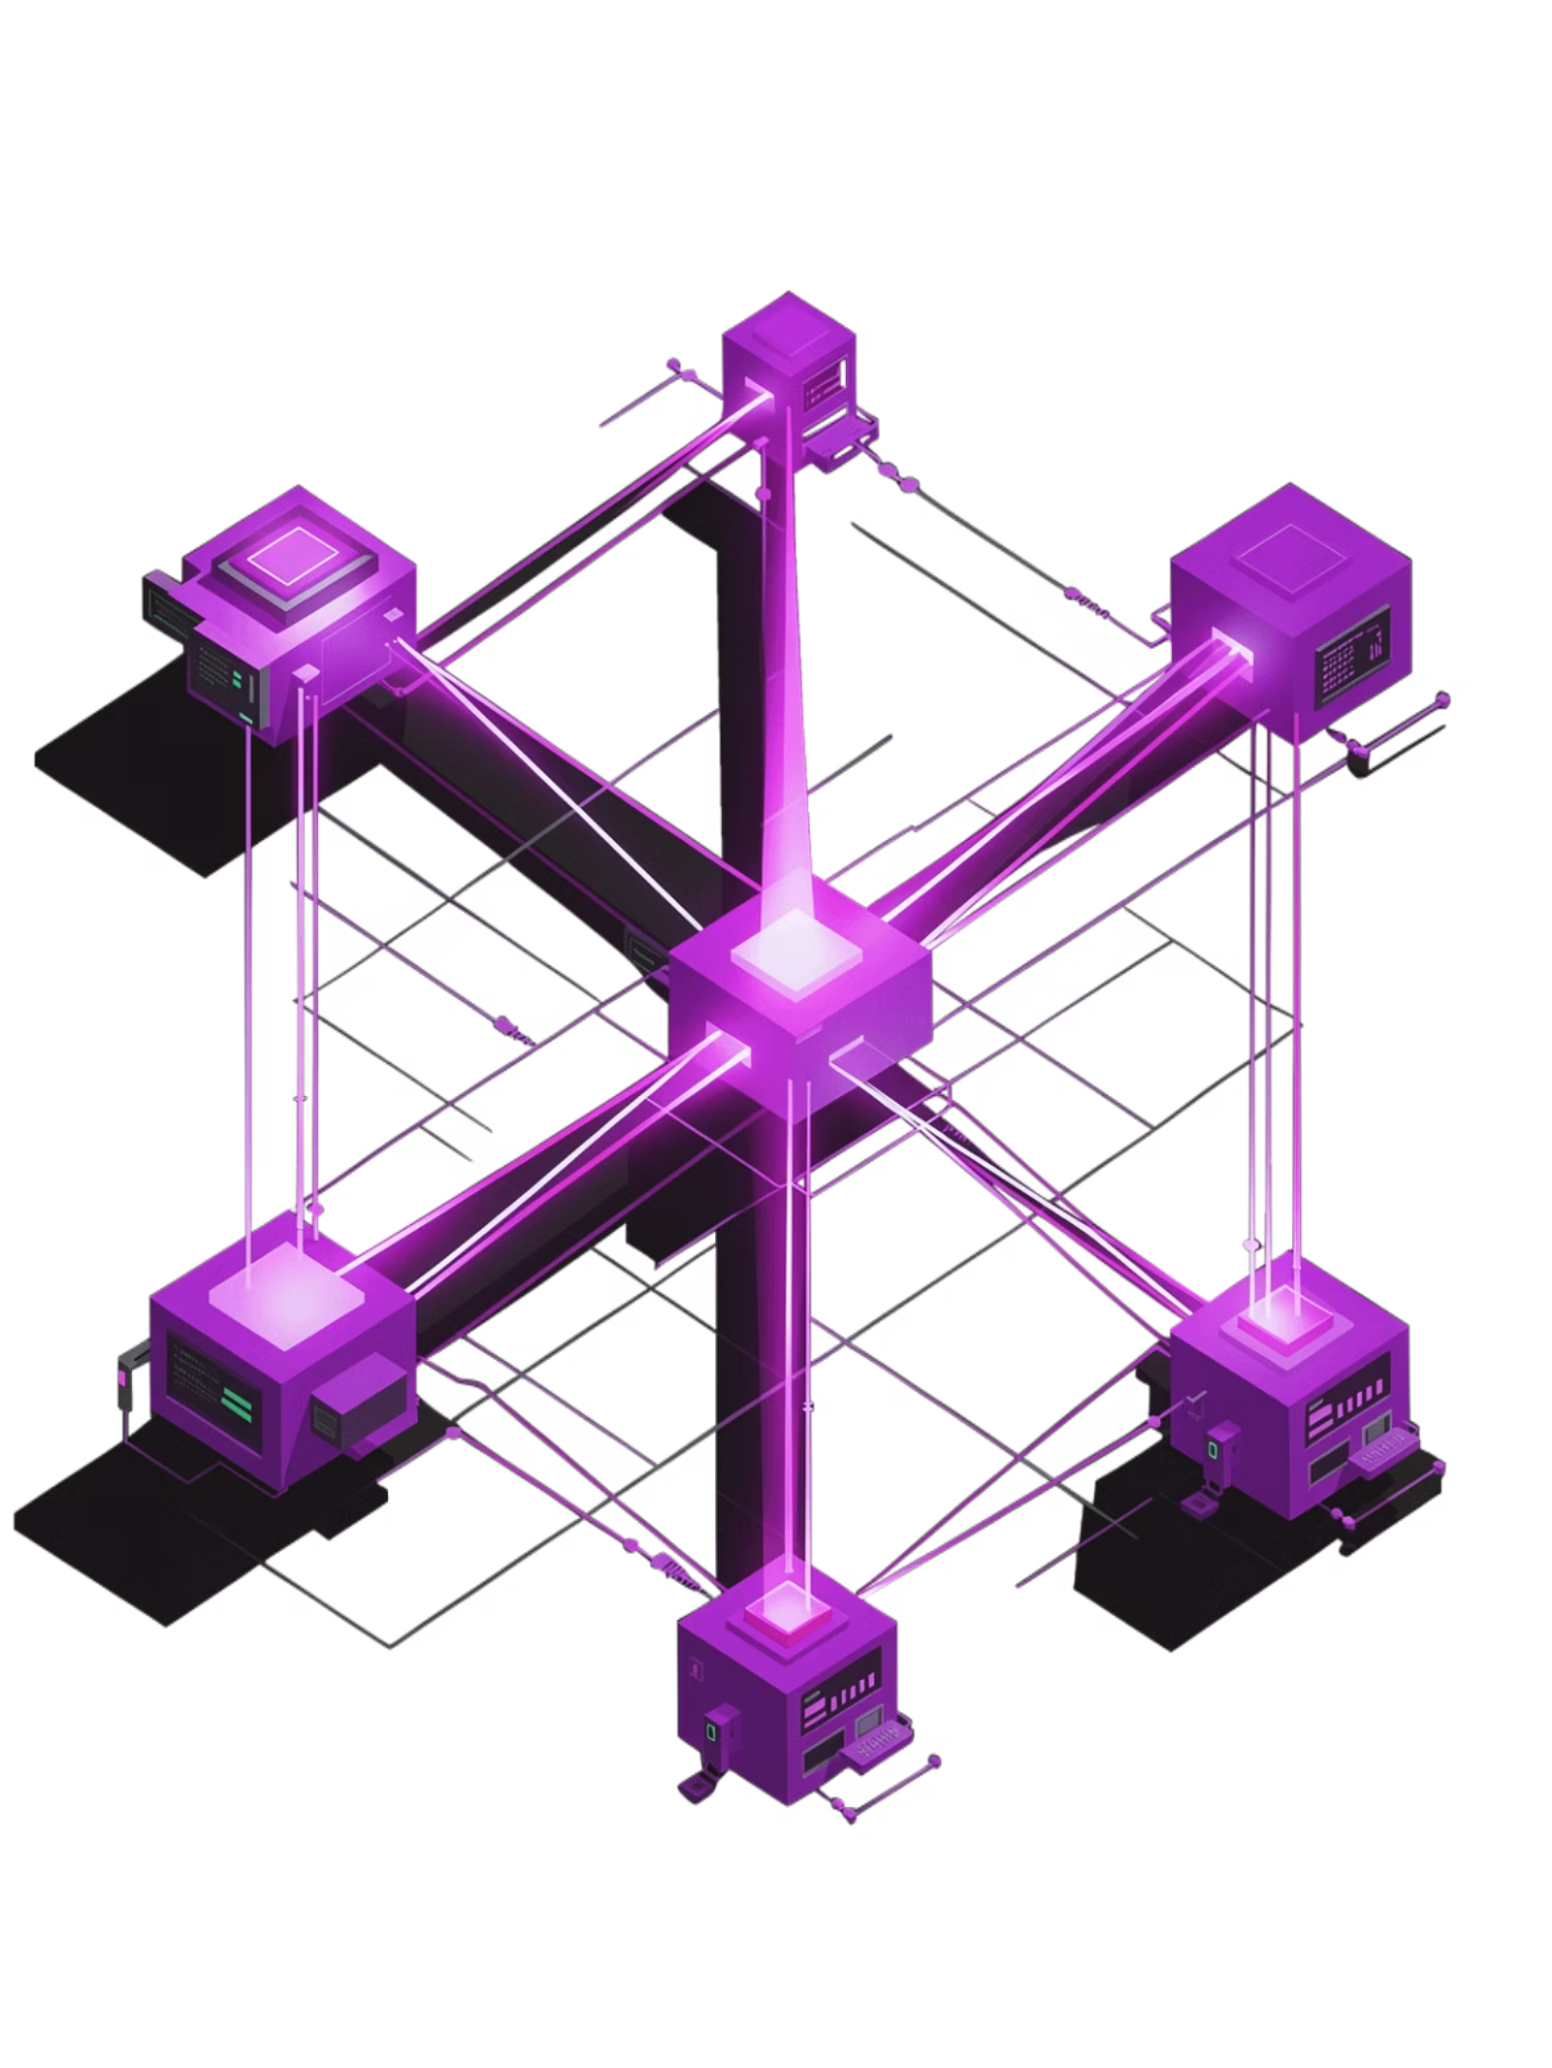
Mrežne Arhitekture Distribuiranih Sistema
Konkurentno računarstvo – distribuirano programiranje
Student: Nikolina Bekić
Predmetni Nastavnik: Prof. dr Negovan Stamenković
Panevropski univerzitet Apeiron, Banja Luka, april 2026

Slide 2
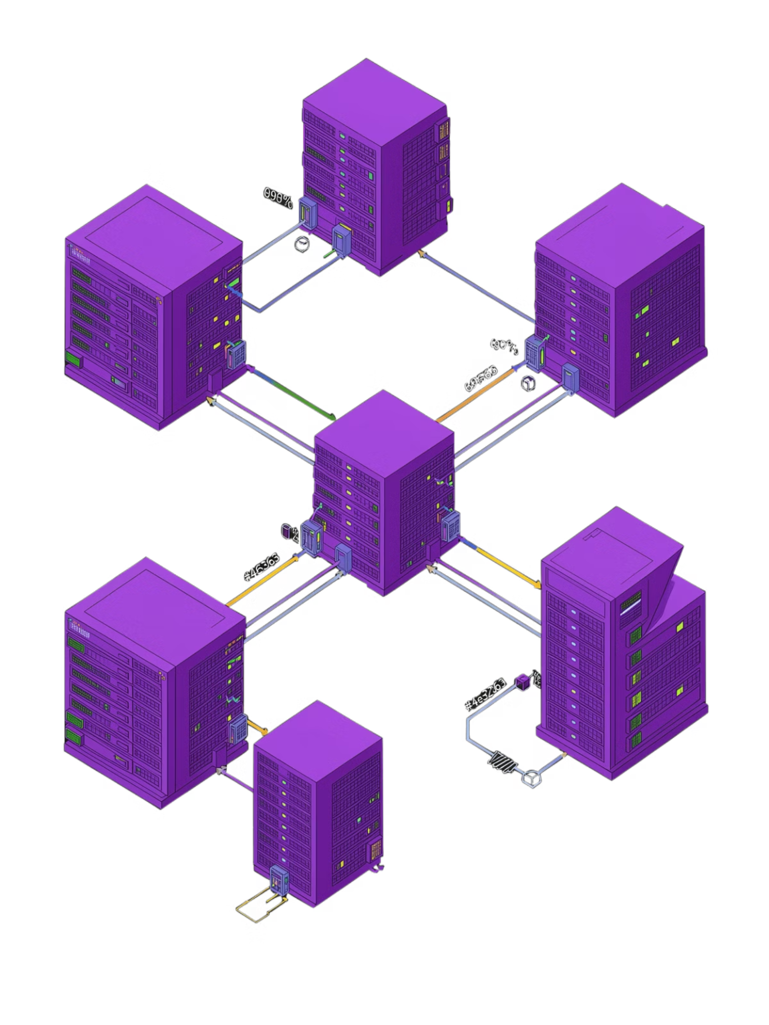
Osnove Distribuiranih Sistema
Distribuirani sistem je skup nezavisnih računara koji komuniciraju preko mreže i korisniku se predstavljaju kao jedinstven sistem. Komponente su fizički razdvojene, ali djeluju koherentno.
Istovremenost
Više komponenti istovremeno izvršava zadatke
Dijeljenje resursa
Pristup zajedničkim podacima i servisima bez obzira na lokaciju
Otpornost na kvarove
Kvar jedne komponente ne ruši cijeli sistem
Nema globalnog sata
Specifični mehanizmi sinhronizacije i koordinacije

Slide 3
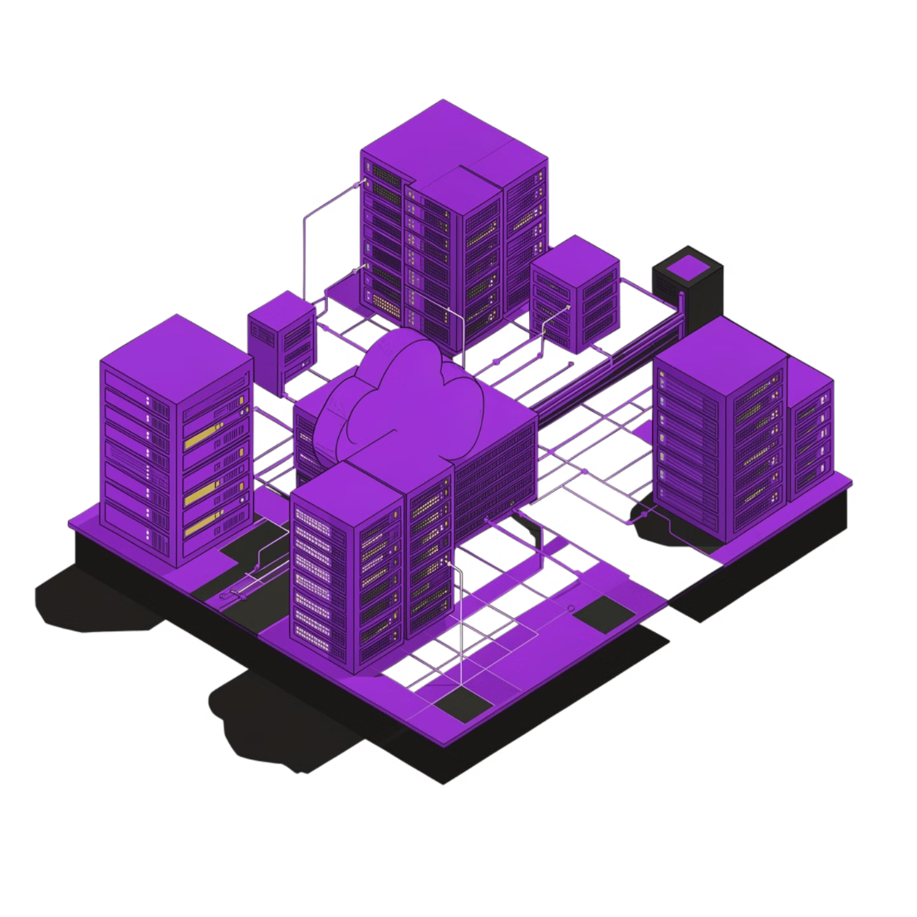
Skalabilnost i Transparentnost
Skalabilnost
Sposobnost sistema da podrži rast korisnika i zahtjeva bez pada performansi.
Horizontalna – dodavanje novih čvorova
Vertikalna – unapređenje postojećih resursa
Transparentnost
Korisnik ne mora znati gdje se nalazi resurs niti koja komponenta obrađuje podatke. Sistem sakriva unutrašnju složenost.

Slide 4
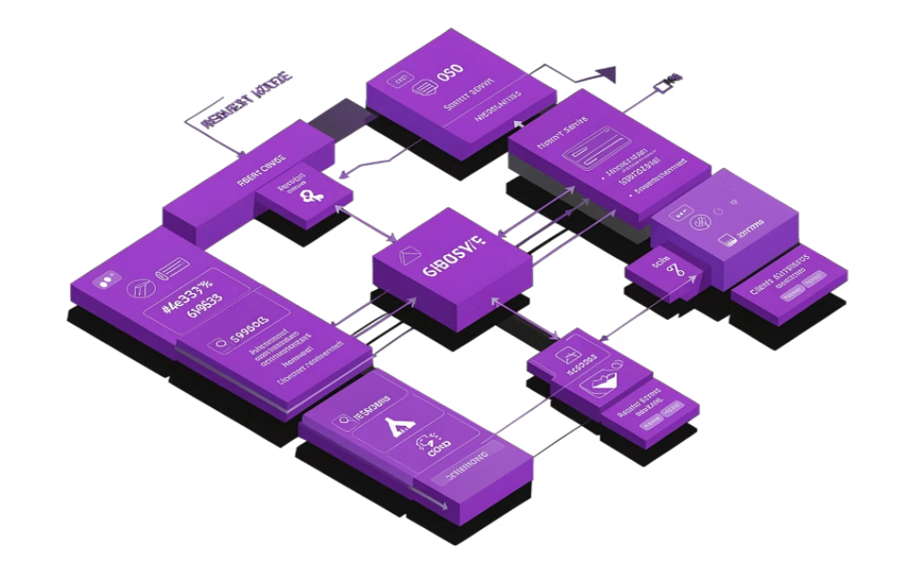
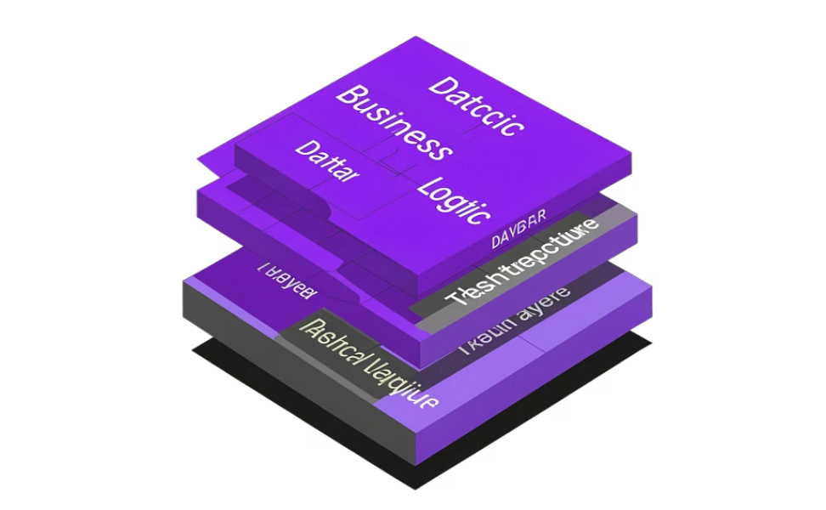
Klijent-Server i Višeslojna Arhitektura
Klijent-Server
Višeslojna Arhitektura
Klijenti šalju zahtjeve, serveri ih obrađuju. Jasna podjela odgovornosti, ali centralni server može postati kritična tačka. Osnova web aplikacija, bankarstva i poslovnih sistema.
Prezentacioni, aplikacioni i sloj podataka odvojeni. Omogućava nezavisno mijenjanje svakog sloja. Troslojni model standard je poslovnih aplikacija.

Slide 5

P2P i Mikroservisna Arhitektura
Peer-to-Peer (P2P)
Mikroservisna Arhitektura
Svaki čvor je i korisnik i pružalac usluge. Visoka decentralizacija i otpornost na centralni kvar. Primjena: razmjena fajlova, blockchain, kolaborativni sistemi.
Aplikacija se dijeli na male, samostalne servise – svaki za tačno određenu funkciju. Nezavisno skaliranje i razvoj. Zahtijeva alate za orkestraciju, otkrivanje servisa i centralizovano logovanje.
P2P unosi izazove: bezbjednost, autentifikacija i konzistentnost podataka su teži za upravljanje.

Slide 6
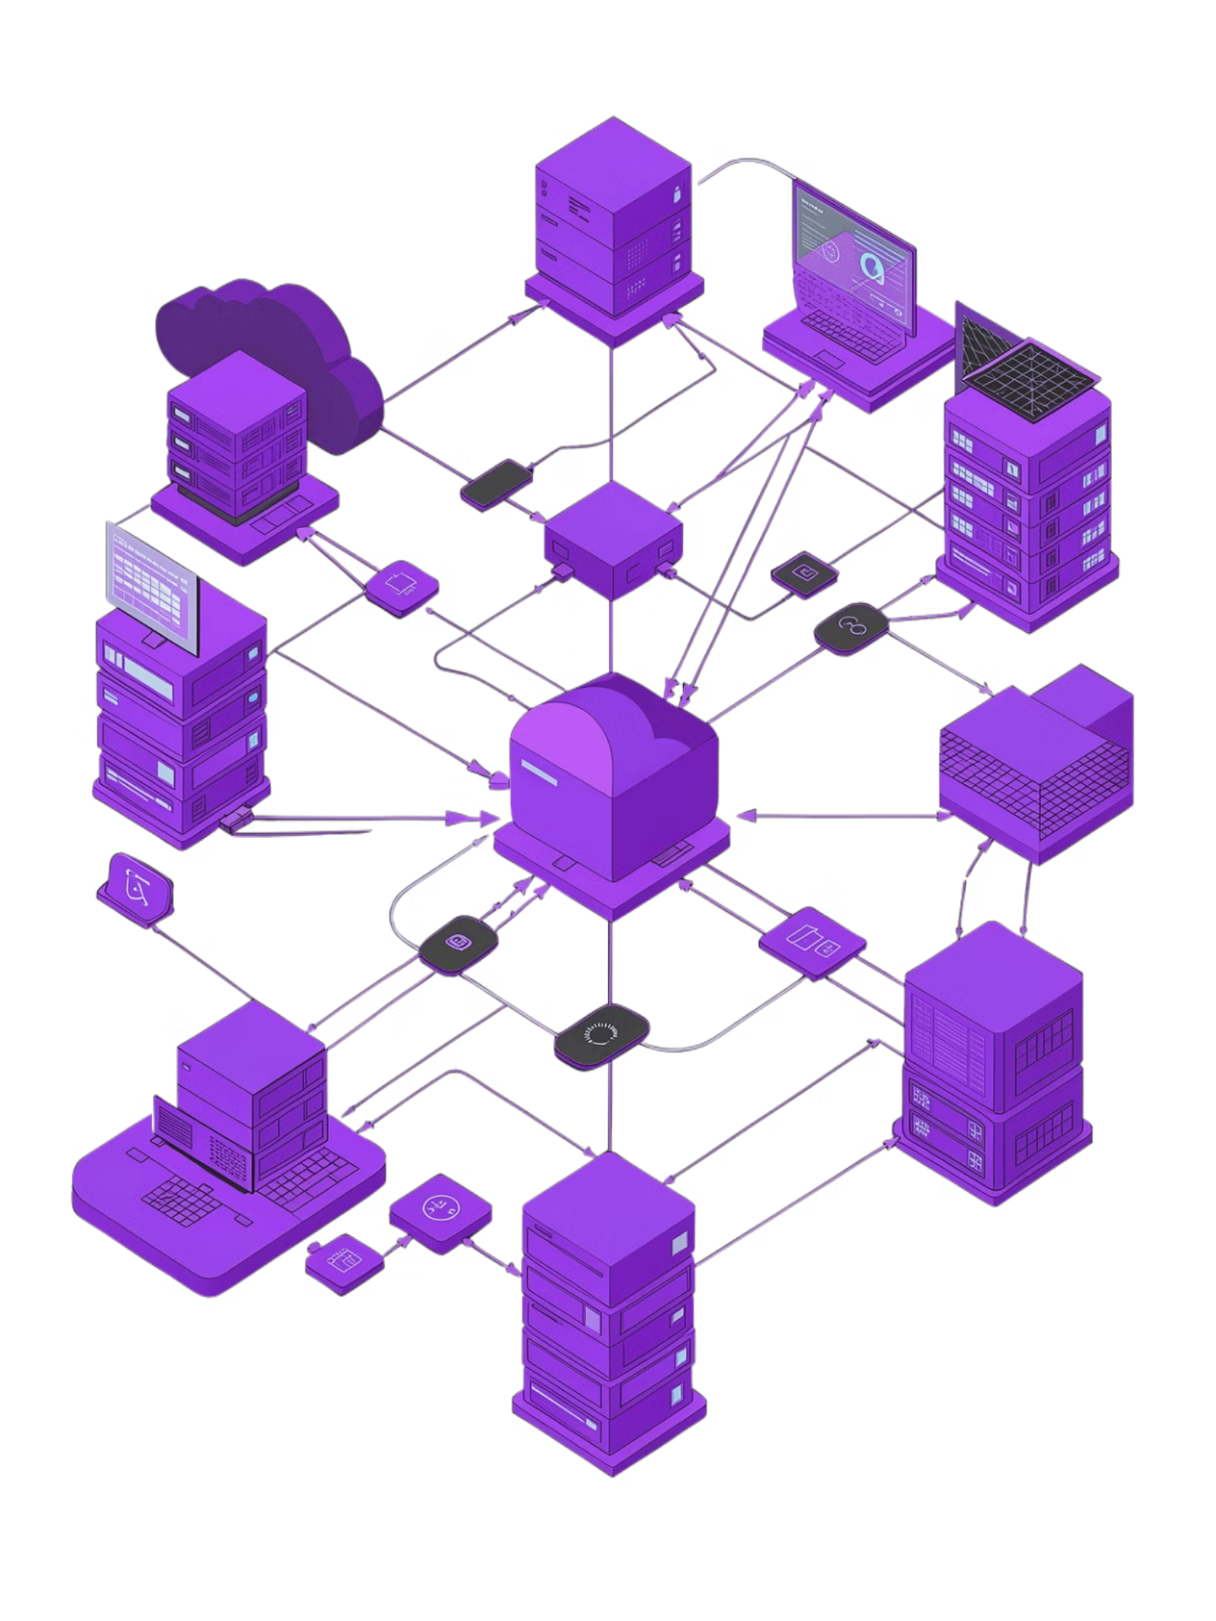
Hibridne Arhitekture
U praksi se rijetko koristi samo jedan model. Hibridne arhitekture kombinuju elemente klijent-server, višeslojnog, P2P i mikroservisnog pristupa.
Prilagodljivost
Svaki modul projektovan prema specifičnim zahtjevima
Kombinacija prednosti
Centralna kontrola + horizontalna skalabilnost + lokalna obrada
Veća složenost
Zahtijeva jasnu dokumentaciju i standardizovanu komunikaciju

Slide 7
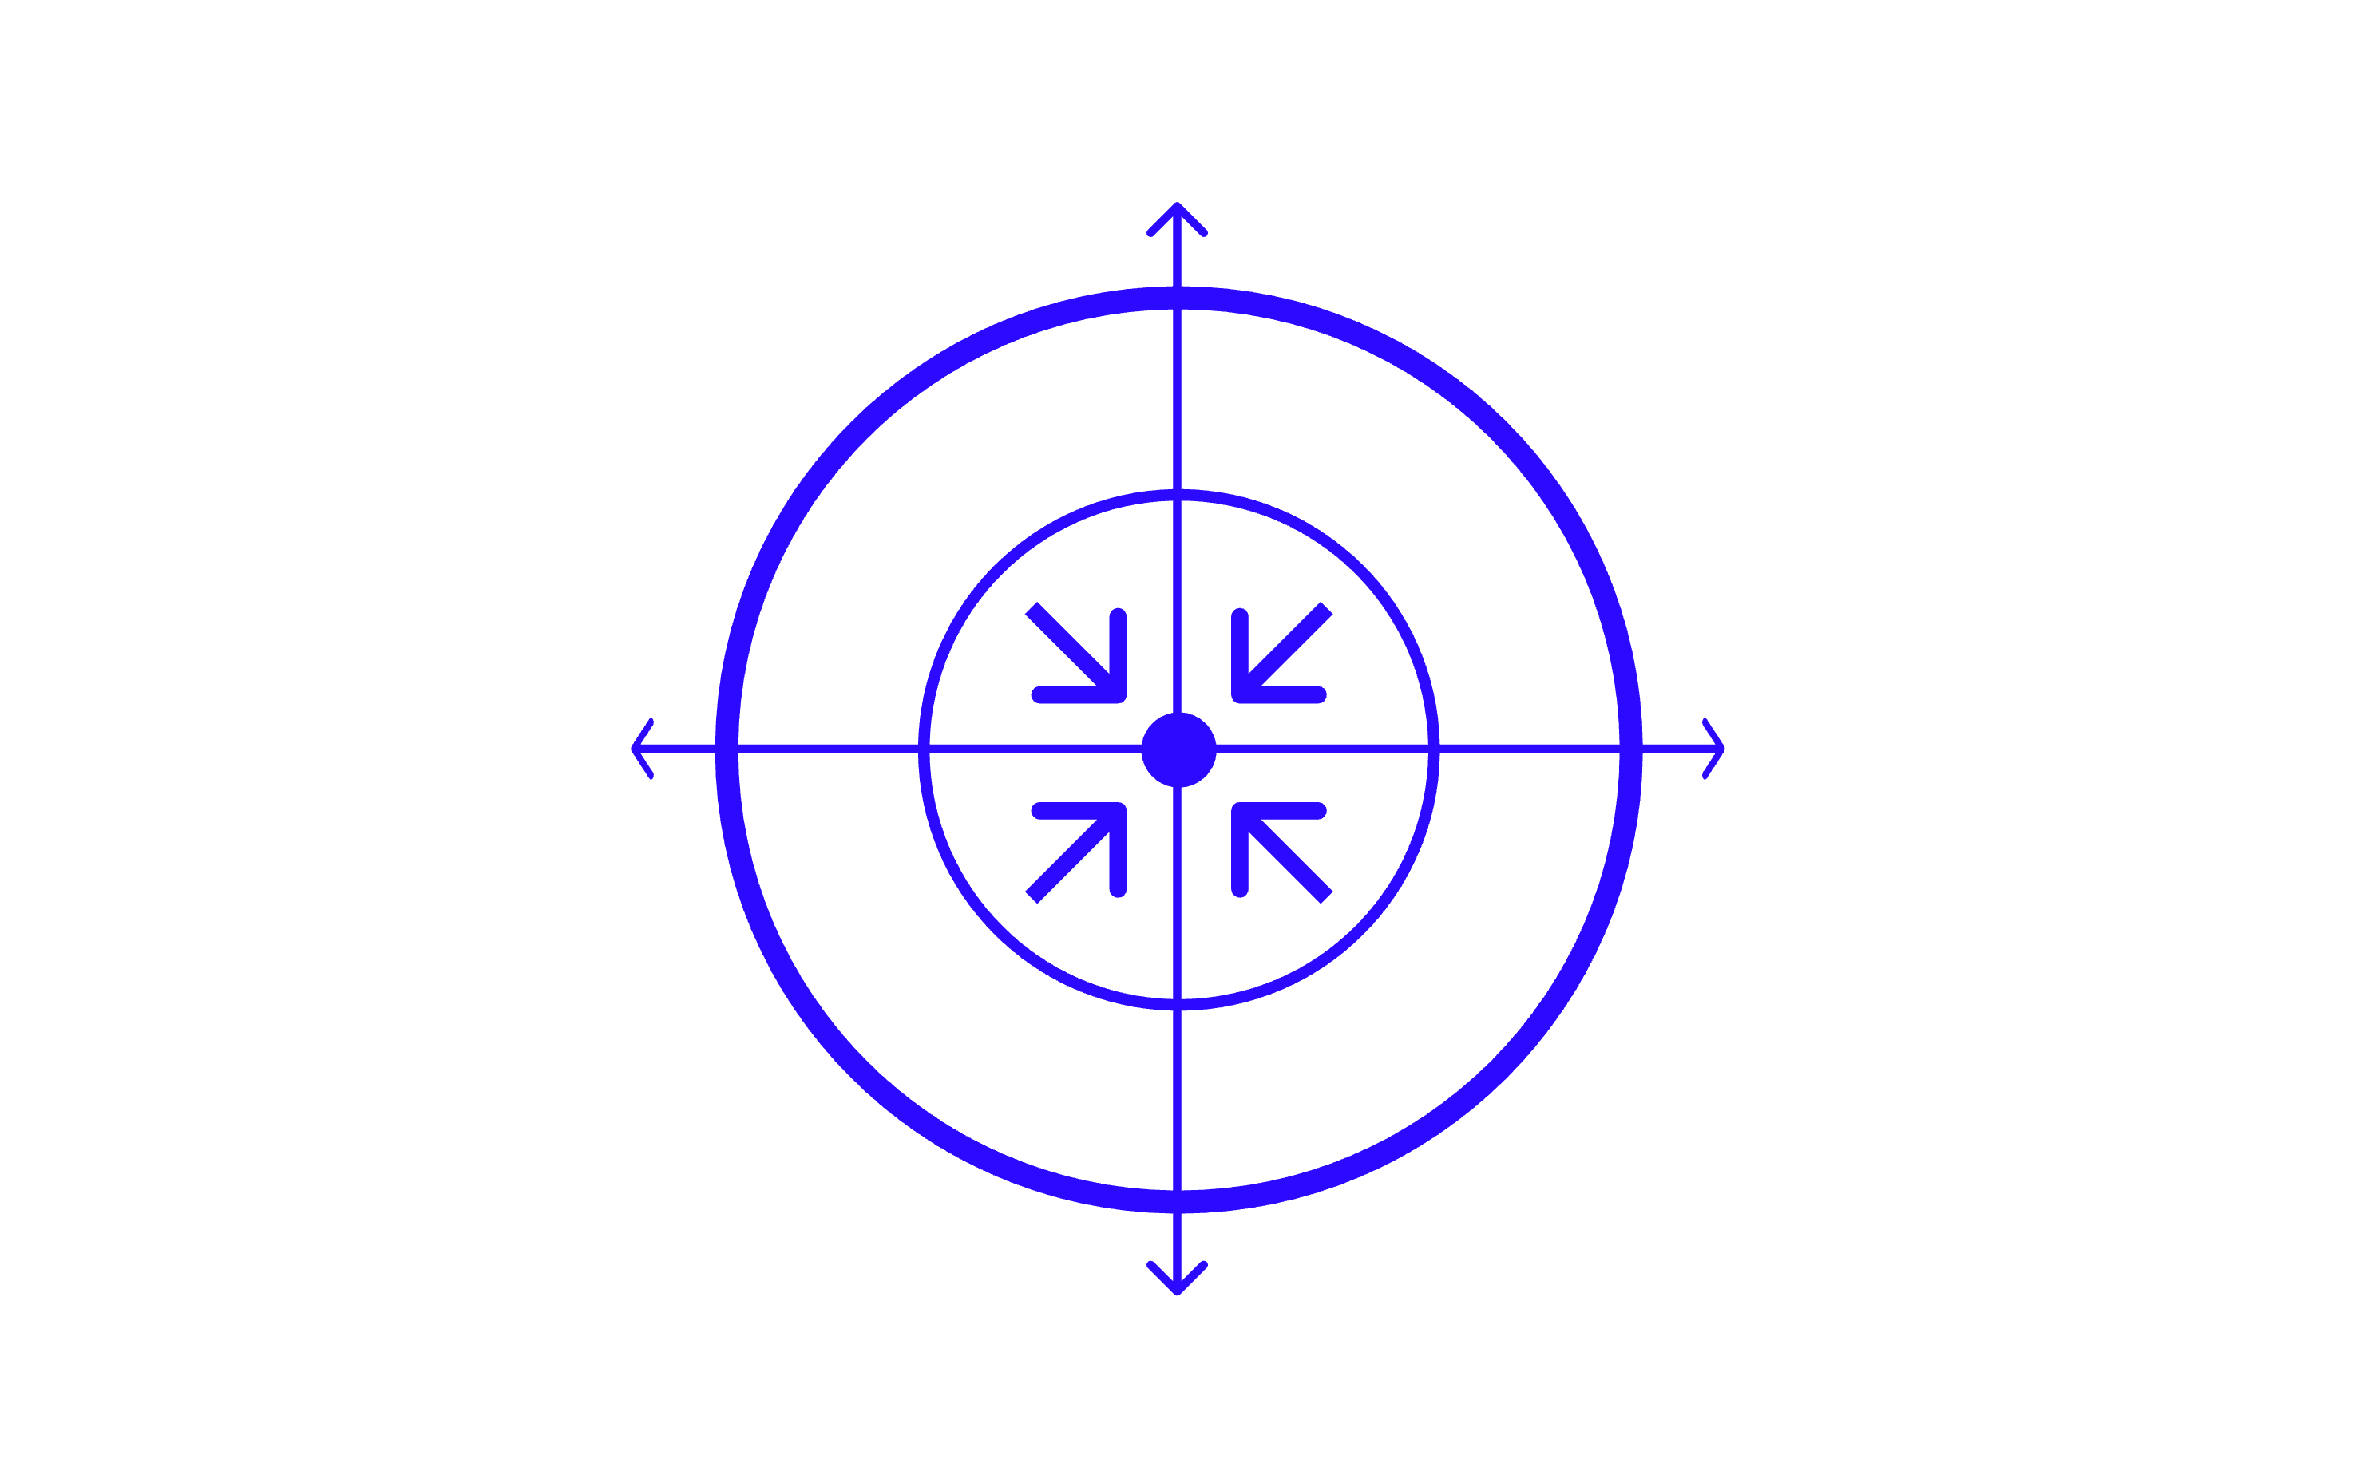
Komunikacioni Modeli
Sinhrona komunikacija
Asinhrona komunikacija
REST / gRPC
RPC / RMI
Pored direktnih poziva, distribuirani sistemi koriste poruke i redove – komponente šalju poruke posredničkom sistemu (brokeru), što omogućava labaviju povezanost i veću otpornost na kvarove. Mrežni protokoli (TCP/IP, HTTP, TLS) osiguravaju standardizovanu komunikaciju.

Slide 8
Ključni Zahtjevi Mrežnih Arhitektura
Skalabilnost
Pouzdanost
Bezbjednost
Rast bez pada kvaliteta usluge
Visoka dostupnost, redundansa, failover
Enkripcija, autentifikacija, kontrola pristupa
Performanse
Tolerancija na greške
Keširanje, kompresija, optimizacija saobraćaja
Replikacija, automatski oporavak

Slide 9
Izazovi i Praktična Primjena
Glavni izazovi
Oblasti primjene
Latencija – kašnjenje prenosa oblikuje arhitekturu
Konzistentnost – replikacija komplikuje upravljanje stanjem
Balansiranje opterećenja – raspodjela zahtjeva između resursa
Nadzor i dijagnostika – centralizovano logovanje i monitoring
Cloud računarstvo i data centri
Web i mobilne platforme
Bankarski i poslovni sistemi
Internet stvari (IoT) i industrija
Multimedijalne i društvene platforme

Slide 10


Zaključak
Ne postoji univerzalna arhitektura – svaki model donosi prednosti:
Klijent-Server
Jasnoća i kontrola
Višeslojna
Modularnost
P2P
Decentralizacija
Mikroservisi
Fleksibilnost
Kvalitet arhitekture zavisi od komunikacije, protokola, bezbjednosti i tolerancije na greške. Razumijevanje ovih arhitektura – neophodno znanje za svakog IT inženjera.
Izvori: Tanenbaum & van Steen, Distributed Systems (2007); Coulouris et al., Distributed Systems: Concepts and Design (2011)

